Slide 1
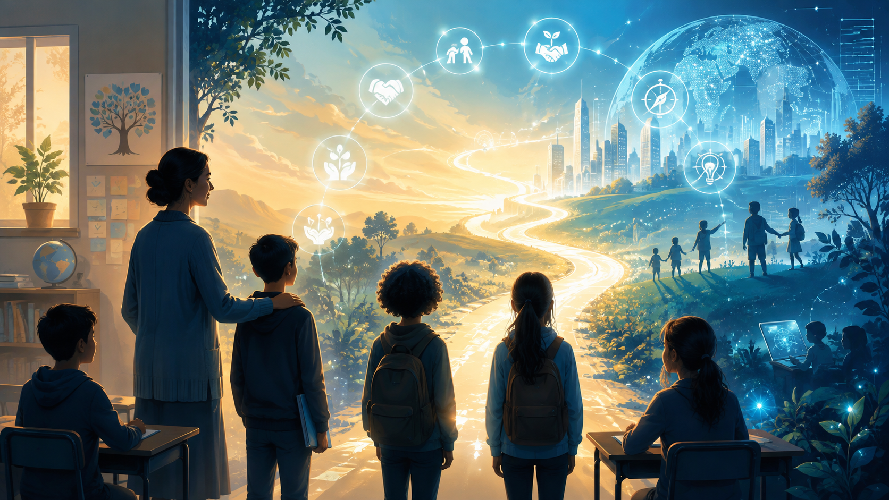
  IDENTIFIKASI DIRI
  Visi, Misi, dan Tujuan
  Calon Guru Informatika
  Seminar Pendidikan Profesi Guru
  Ahmad Nursyifa - Informatika, PPG UPI 2026
PANDAI • TAAT • BERDAMPAK

Slide 2
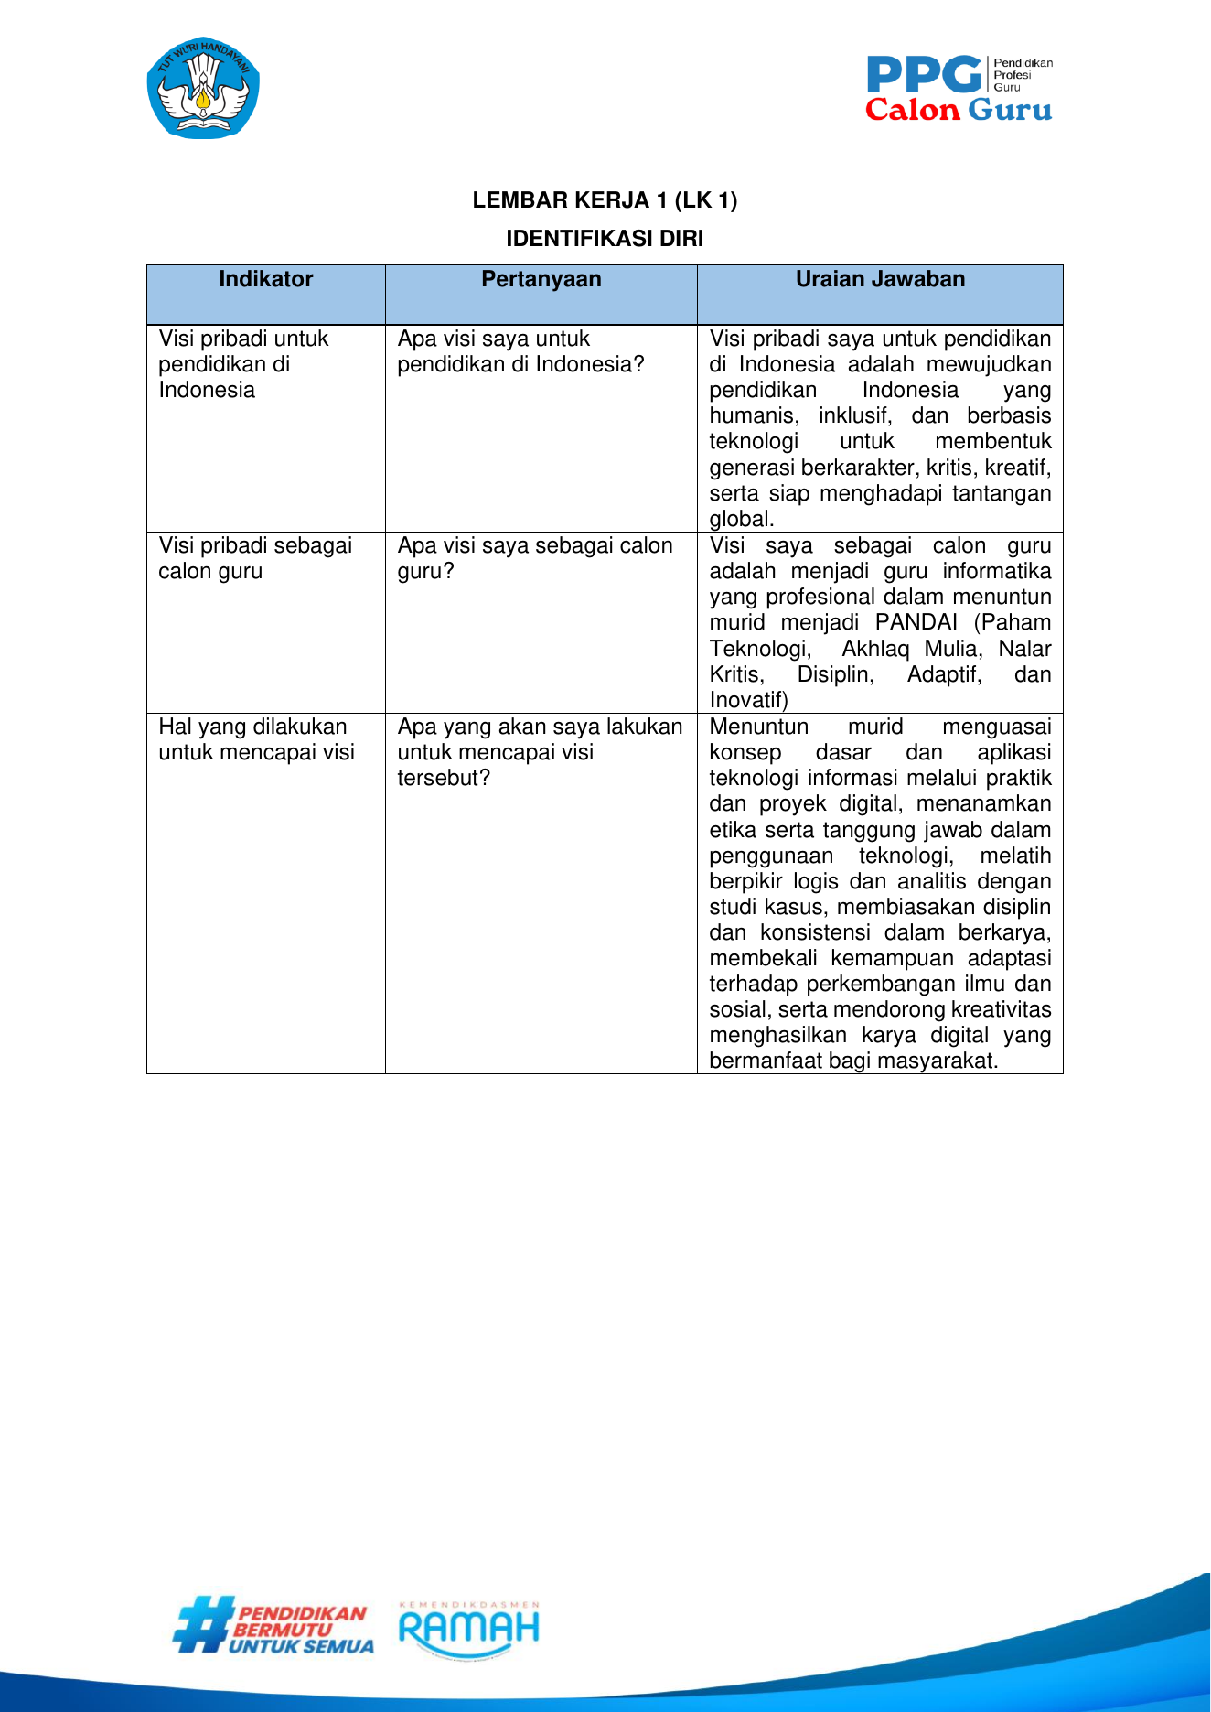
Arah Besar Identifikasi Diri
Dari visi pribadi menuju tindakan nyata di kelas Informatika.
Inti LK 1
1
Visi pendidikan Indonesia
Pendidikan yang humanis, inklusif, berbasis teknologi, dan menyiapkan generasi berkarakter.
2
Visi calon guru
Menjadi guru Informatika profesional yang menuntun murid menjadi PANDAI.
3
Langkah pencapaian visi
Mewujudkannya melalui praktik, proyek digital, etika teknologi, studi kasus, dan karya bermanfaat.

Slide 3
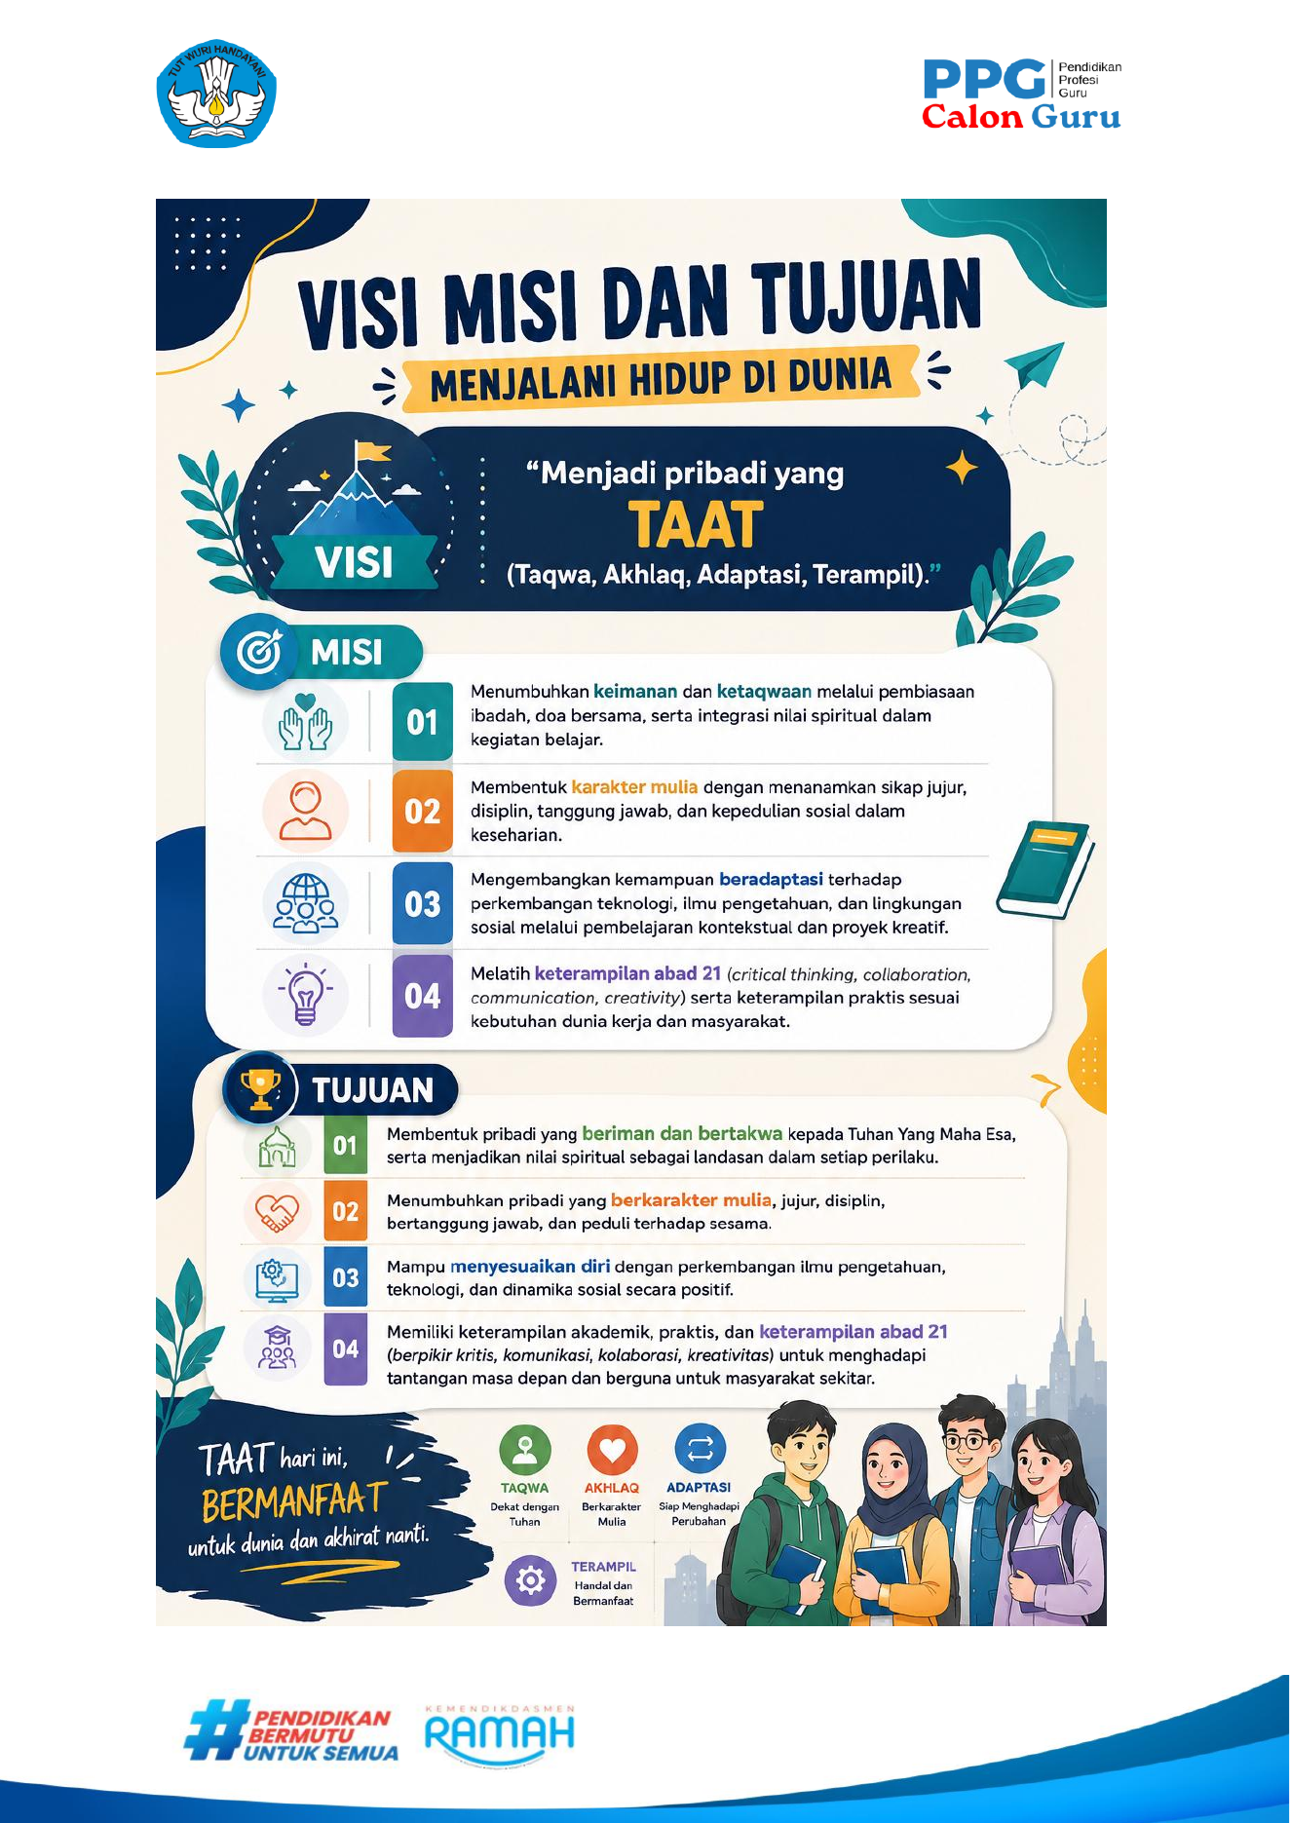
Visi Menjalani Hidup
Nilai personal yang memperkuat arah menjadi pendidik yang bermanfaat.
TAAT
Taqwa • Akhlaq • Adaptasi • Terampil
Taqwa
Nilai spiritual menjadi landasan dalam belajar dan berperilaku.
Akhlaq
Jujur, peduli, bertanggung jawab, dan menghargai sesama.
Adaptasi
Siap menghadapi perubahan ilmu, teknologi, dan lingkungan sosial.
Terampil
Menguasai kemampuan akademik, praktis, dan keterampilan abad 21.

Slide 4

Visi Pendidikan Indonesia
Pendidikan yang memanusiakan, membuka akses, dan relevan dengan zaman digital.
“Mewujudkan pendidikan Indonesia yang humanis, inklusif, dan berbasis teknologi.”
Humanis
Pembelajaran menghargai potensi dan kebutuhan setiap murid.
Inklusif
Ruang belajar memberi kesempatan berkembang bagi semua.
Berbasis Teknologi
Informatika menjadi jalan untuk berpikir kritis dan berkarya.

Slide 5
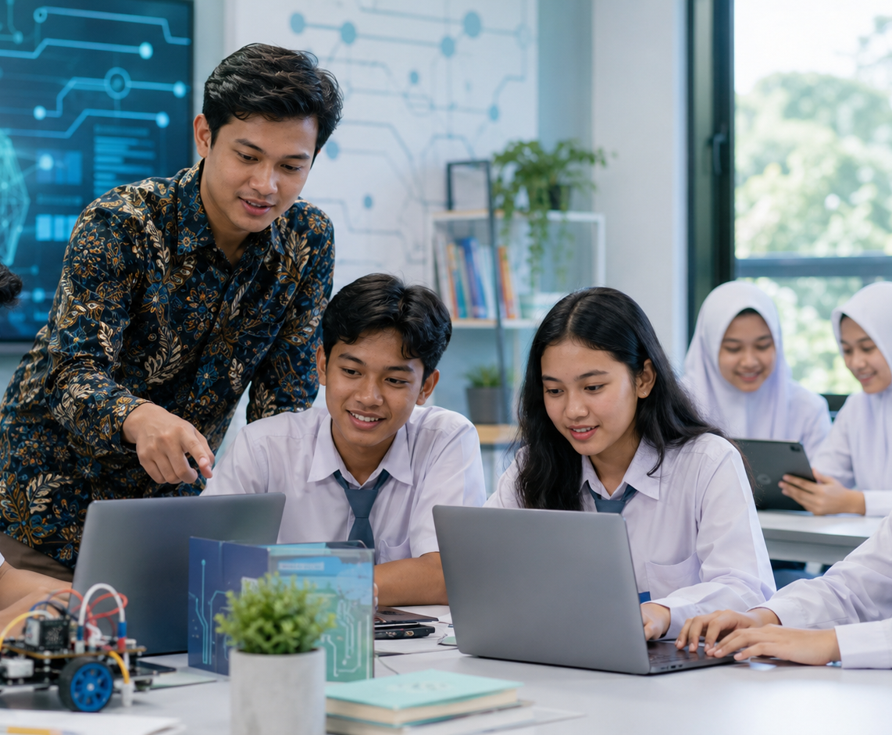
Visi Calon Guru Informatika
PANDAI menjadi arah karakter dan kompetensi murid yang ingin dituntun.
PANDAI
Paham Teknologi • Akhlaq Mulia • Nalar Kritis • Disiplin • Adaptif • Inovatif
P
Paham Teknologi
D
Disiplin
Mampu menggunakan teknologi secara bermakna.
Konsisten dalam belajar, berkarya, dan menjaga aturan.
A
Akhlaq Mulia
A
Adaptif
Beretika dan bertanggung jawab di dunia digital.
Siap menghadapi perubahan ilmu dan sosial.
N
Nalar Kritis
I
Inovatif
Mampu menimbang informasi dan memecahkan masalah.
Menciptakan karya digital yang bermanfaat.

Slide 6
Misi Pembelajaran Informatika
Enam misi yang menghubungkan pembelajaran, karakter, dan karya digital.
01
Pembelajaran bermutu
02
Karakter & akhlak
03
Nalar komputasional
Informatika berkualitas dan inovatif berbasis teknologi terkini.
Nilai positif diintegrasikan dalam pengalaman belajar.
Murid dilatih berpikir logis, analitis, dan memecahkan masalah.
04
Etika digital
05
Adaptasi & kreativitas
06
Inovasi kolaboratif
Teknologi digunakan secara bijak, aman, dan bertanggung jawab.
Murid siap menghadapi perubahan teknologi dan ilmu.
Karya digital dibuat bersama dan memberi manfaat.

Slide 7
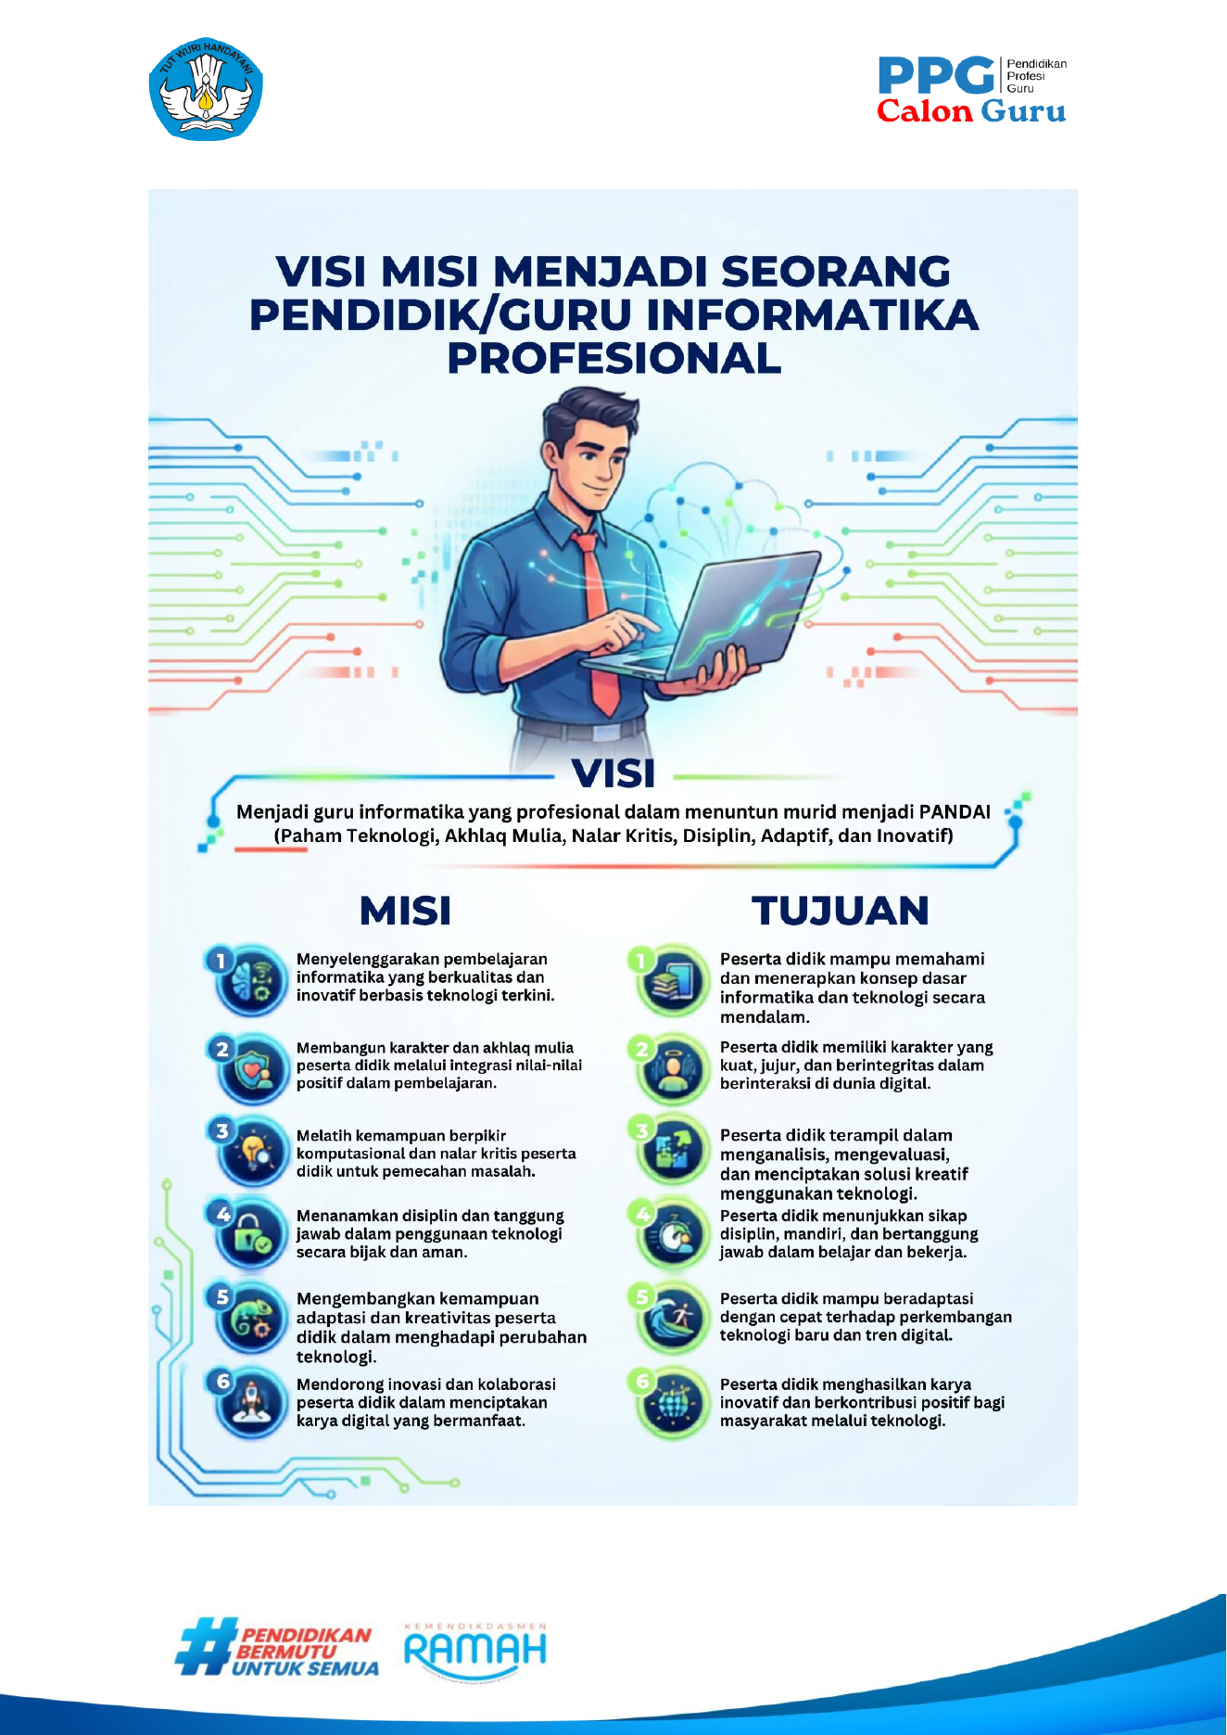
Tujuan untuk Murid
Tujuan akhir bukan hanya bisa memakai teknologi, tetapi mampu berpikir dan berkontribusi.
1
Memahami
Konsep dasar informatika dan teknologi secara mendalam.
2
Berkarakter
Jujur, kuat, dan berintegritas di dunia digital.
3
Menganalisis
Mengevaluasi dan menciptakan solusi kreatif.
4
Mandiri
Disiplin, bertanggung jawab dalam belajar dan bekerja.
5
Beradaptasi
Cepat menyesuaikan diri dengan teknologi baru.
6
Berkarya
Menghasilkan karya inovatif yang berdampak positif.

Slide 8
Langkah Mencapai Visi
Cara kerja di kelas: dari konsep menjadi praktik, proyek, dan karya nyata.
1
Praktik & proyek digital
Murid mencoba, membuat, dan memperbaiki karya.
2
Etika teknologi
Penggunaan digital diarahkan aman dan bertanggung jawab.
3
Studi kasus
Masalah nyata dipakai untuk melatih logika dan analisis.
4
Disiplin berkarya
Konsistensi dibangun melalui proses dan target yang jelas.
5
Adaptasi perkembangan
Murid dikenalkan pada perubahan ilmu, sosial, dan teknologi.
Targetnya: murid tidak hanya tahu, tetapi terbiasa berpikir, memilih sikap, dan menghasilkan karya.

Slide 9
Terima Kasih

